Slide 1
AVVISO:

Slide 2
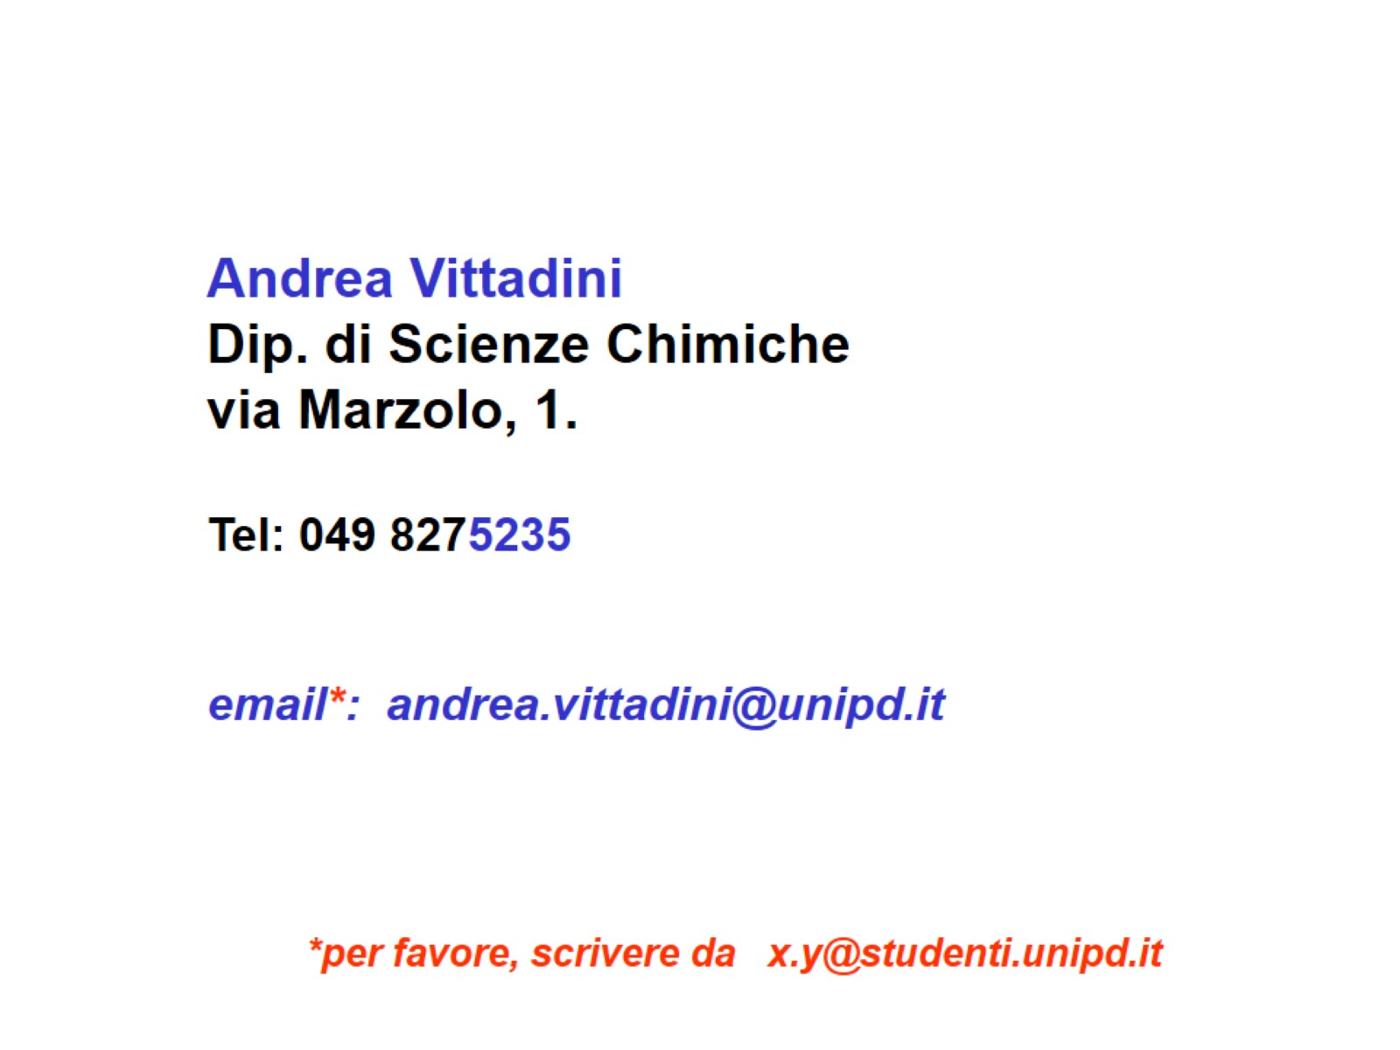

Slide 3
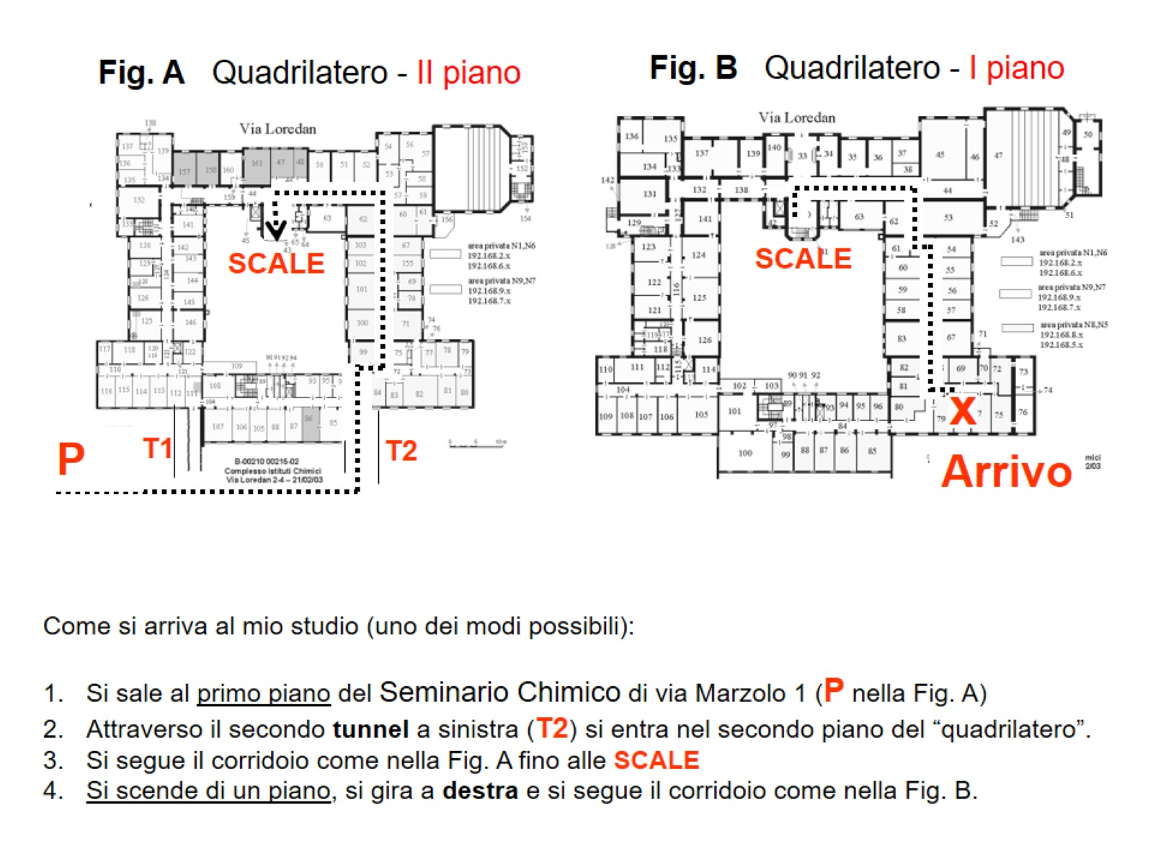

Slide 4
Moodle (elearning.unipd.it/dfa/)

Slide 5
Testi di riferimento: Petrucci et al. “Chimica Generale” Piccin ed. 11° edizione

Slide 6
Testi di riferimento: Petrucci et al. “Chimica Generale” Piccin ed. 10° edizione

Slide 11
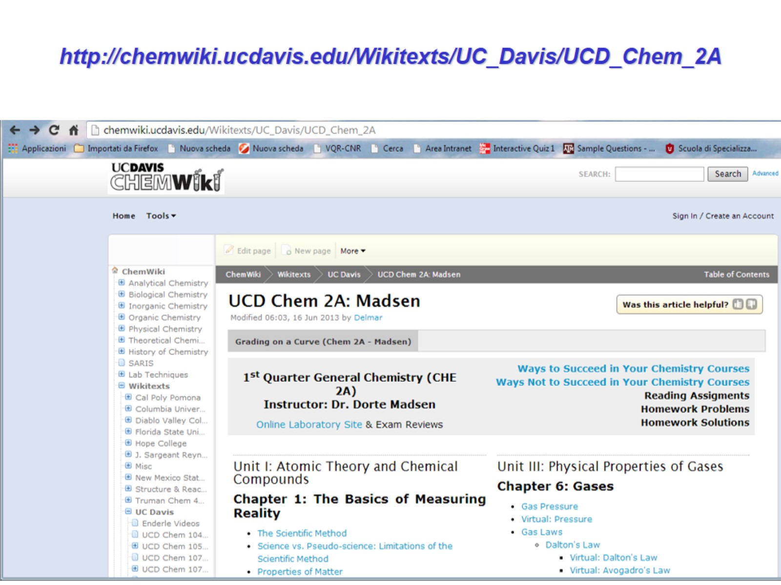
http://chemwiki.ucdavis.edu/Wikitexts/UC_Davis/UCD_Chem_2A

Slide 12
http://goldbook.iupac.org

Slide 13
SCOPO DEL CORSO

Slide 14
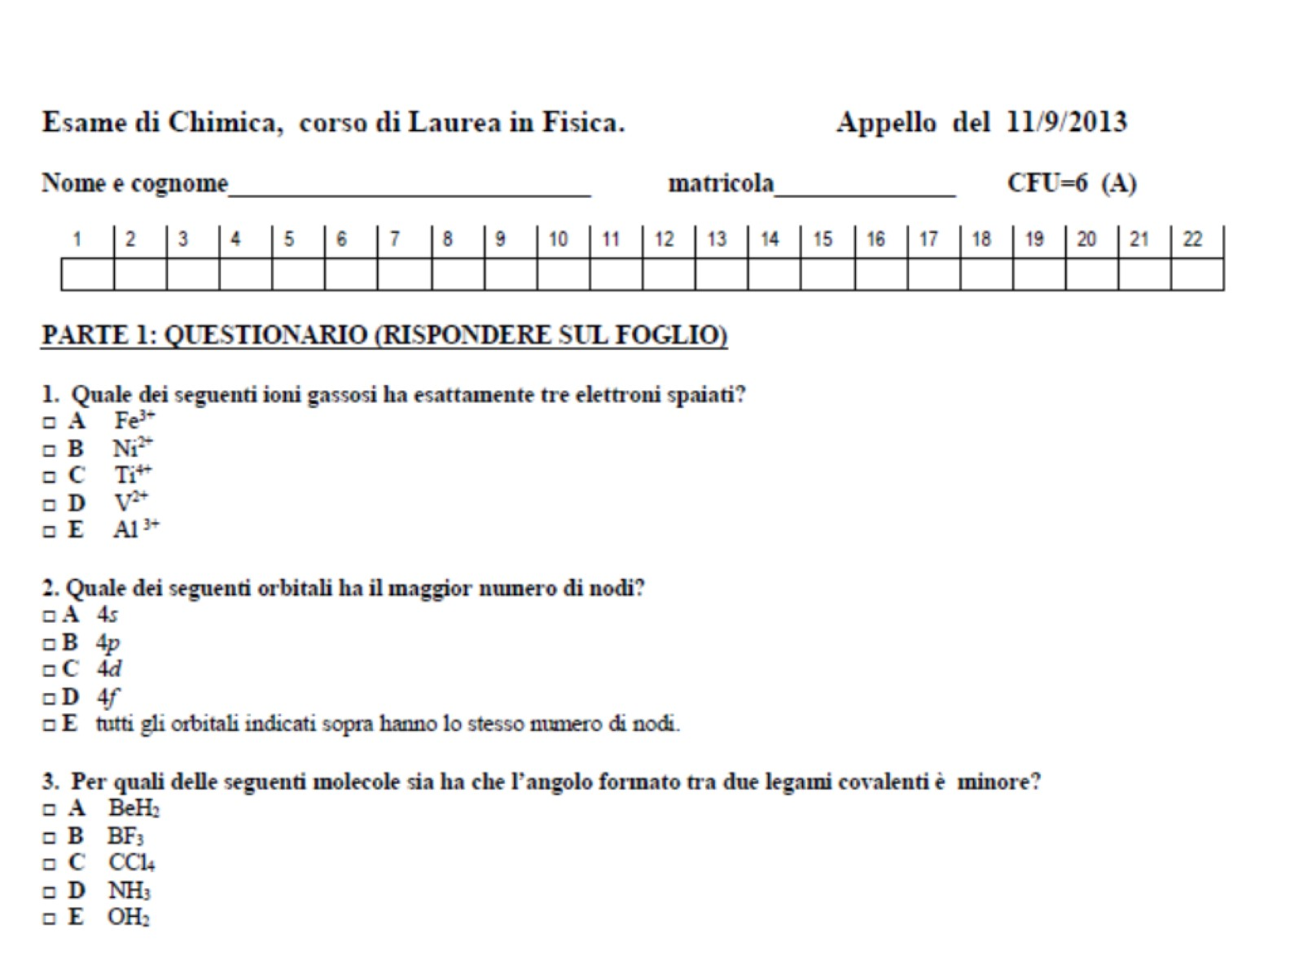

Slide 18
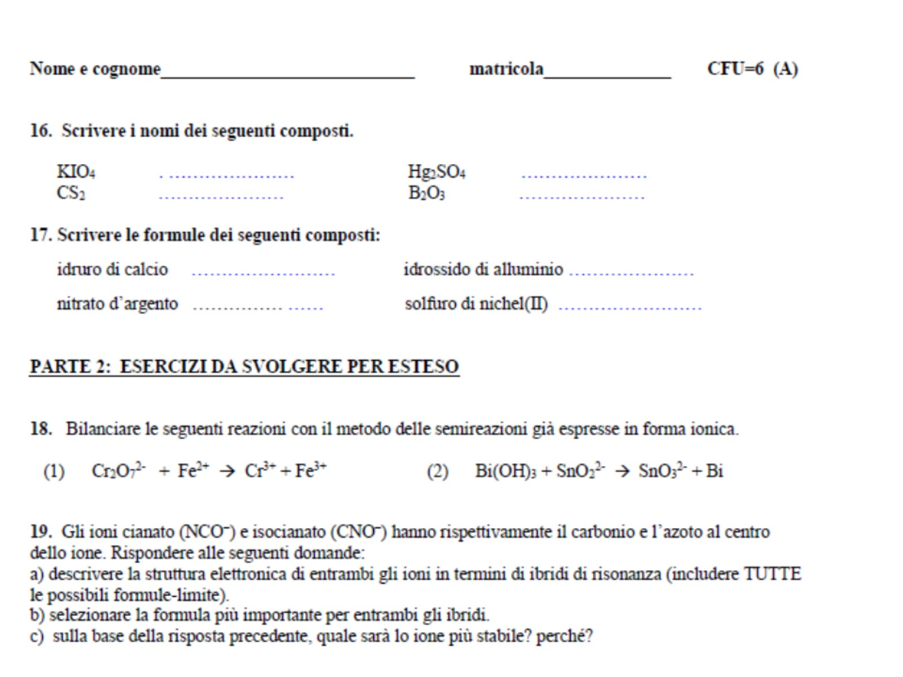

Slide 19
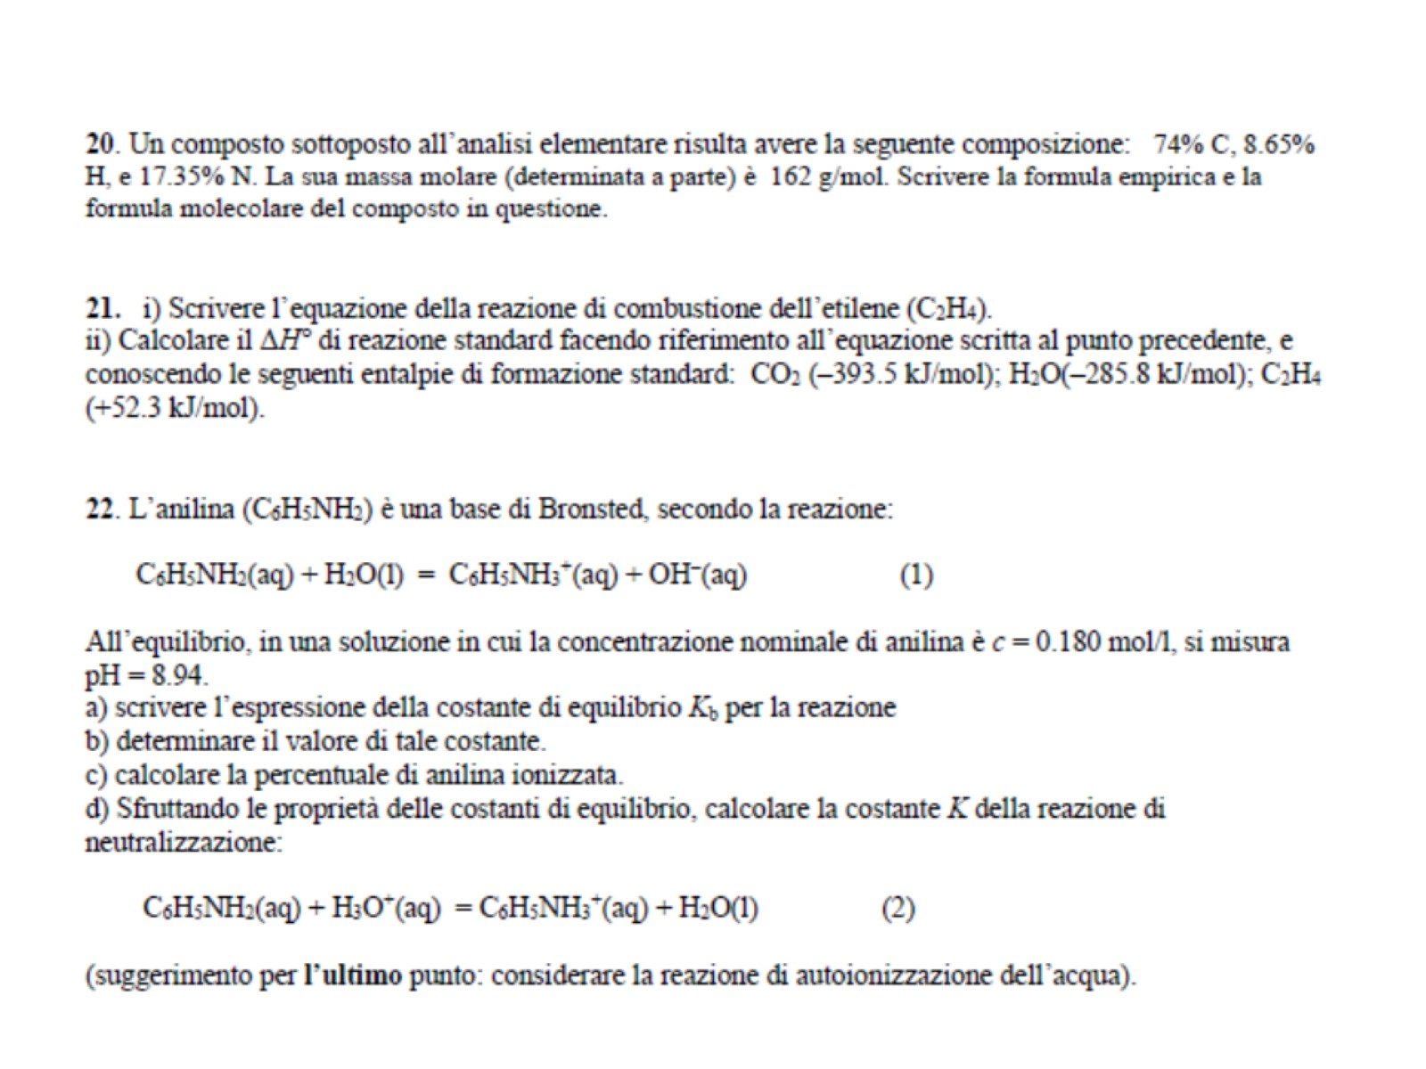

Slide 20
Moodle Esami

Slide 21
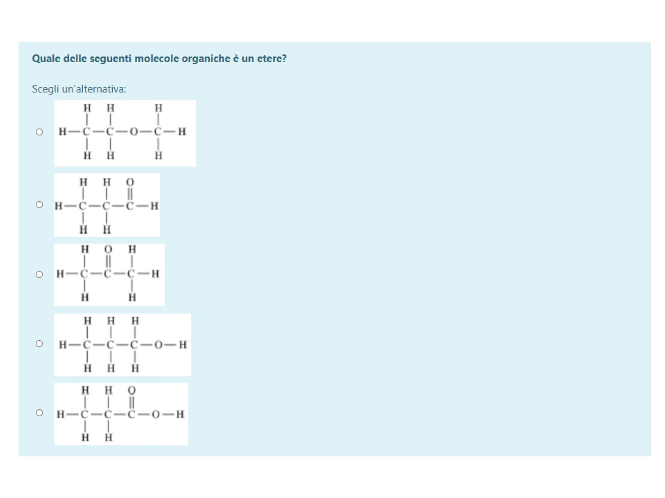

Slide 24
immagine

Slide 25
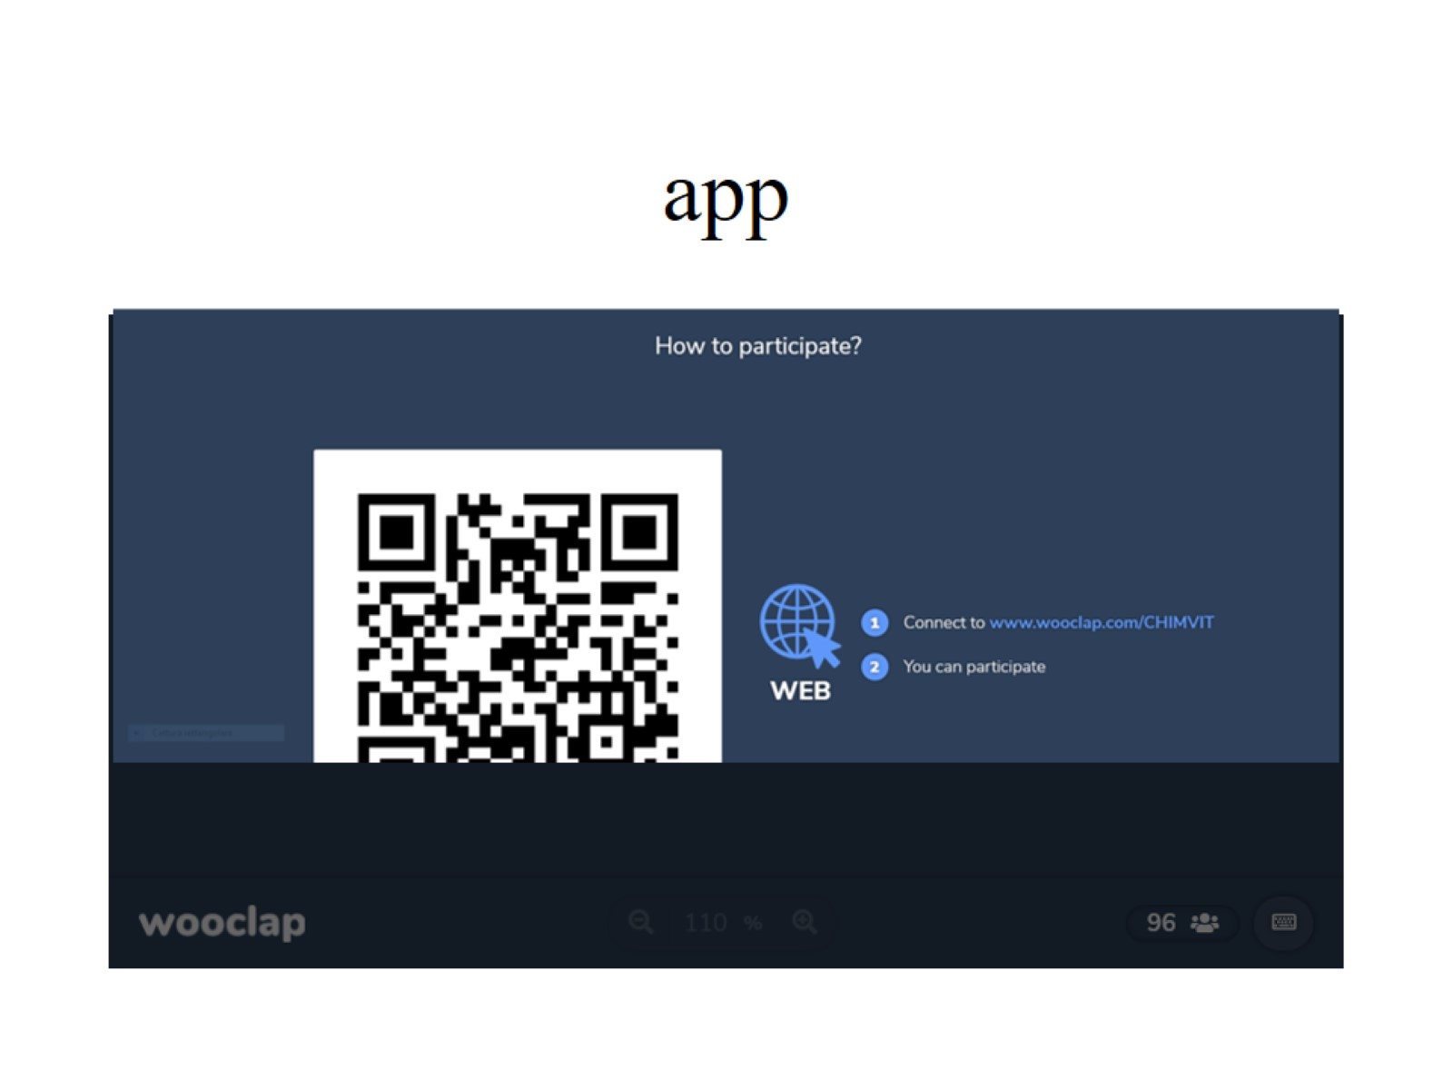
app

Slide 26
app

Slide 27
immagine

Slide 28
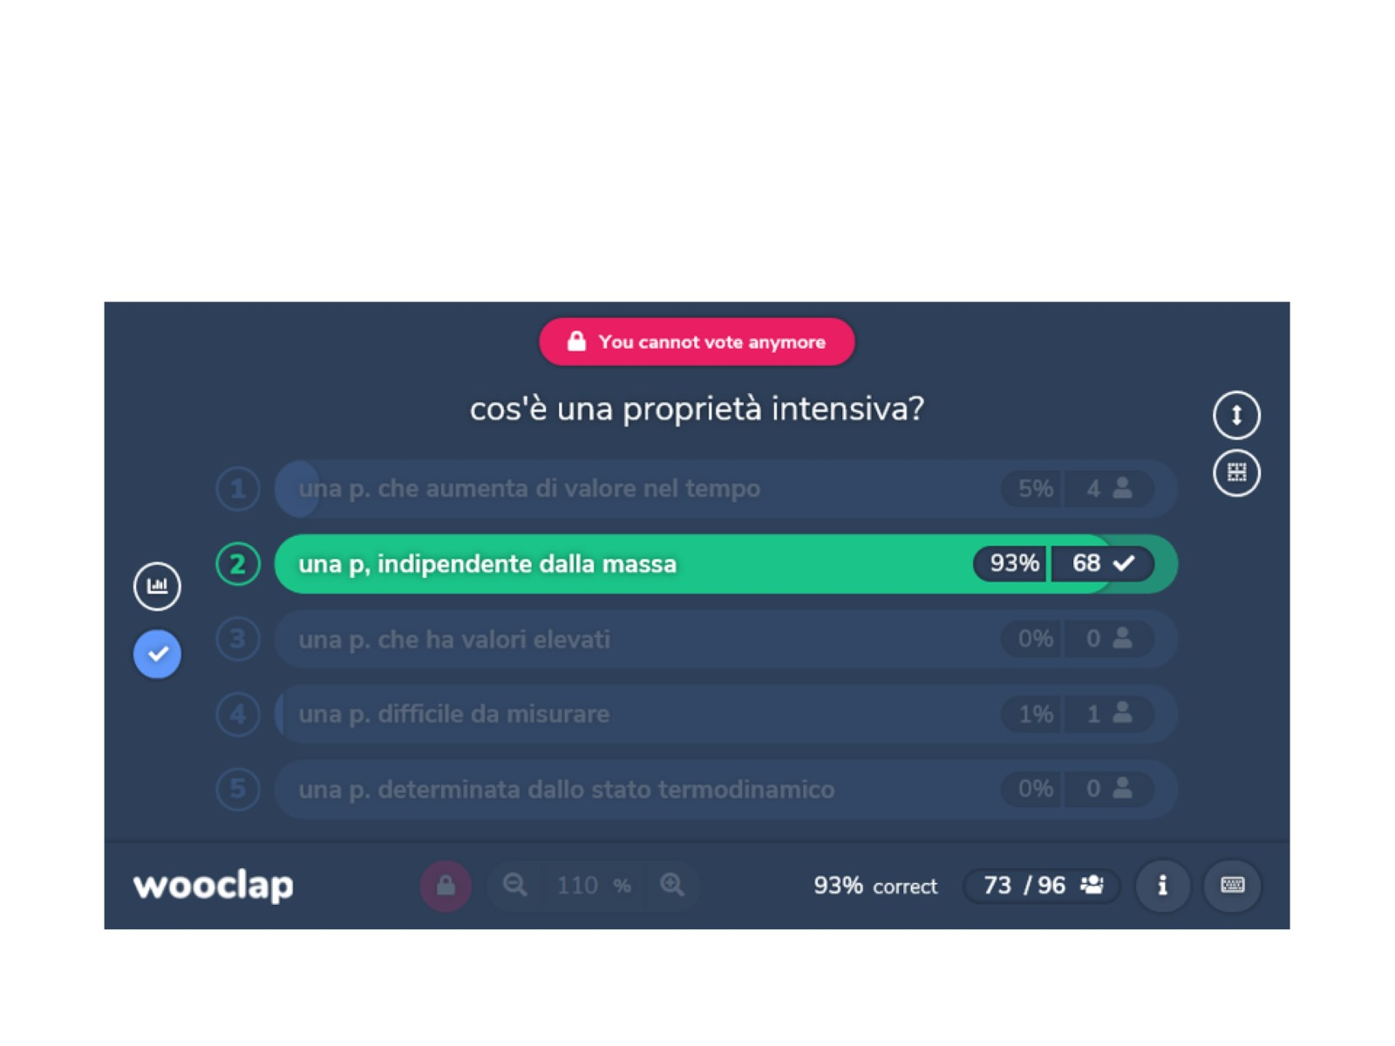

Slide 34
La chimica moderna

Slide 35
La chimica moderna

Slide 36
Legge di conservazione della massa (di Lavoisier)

Slide 37
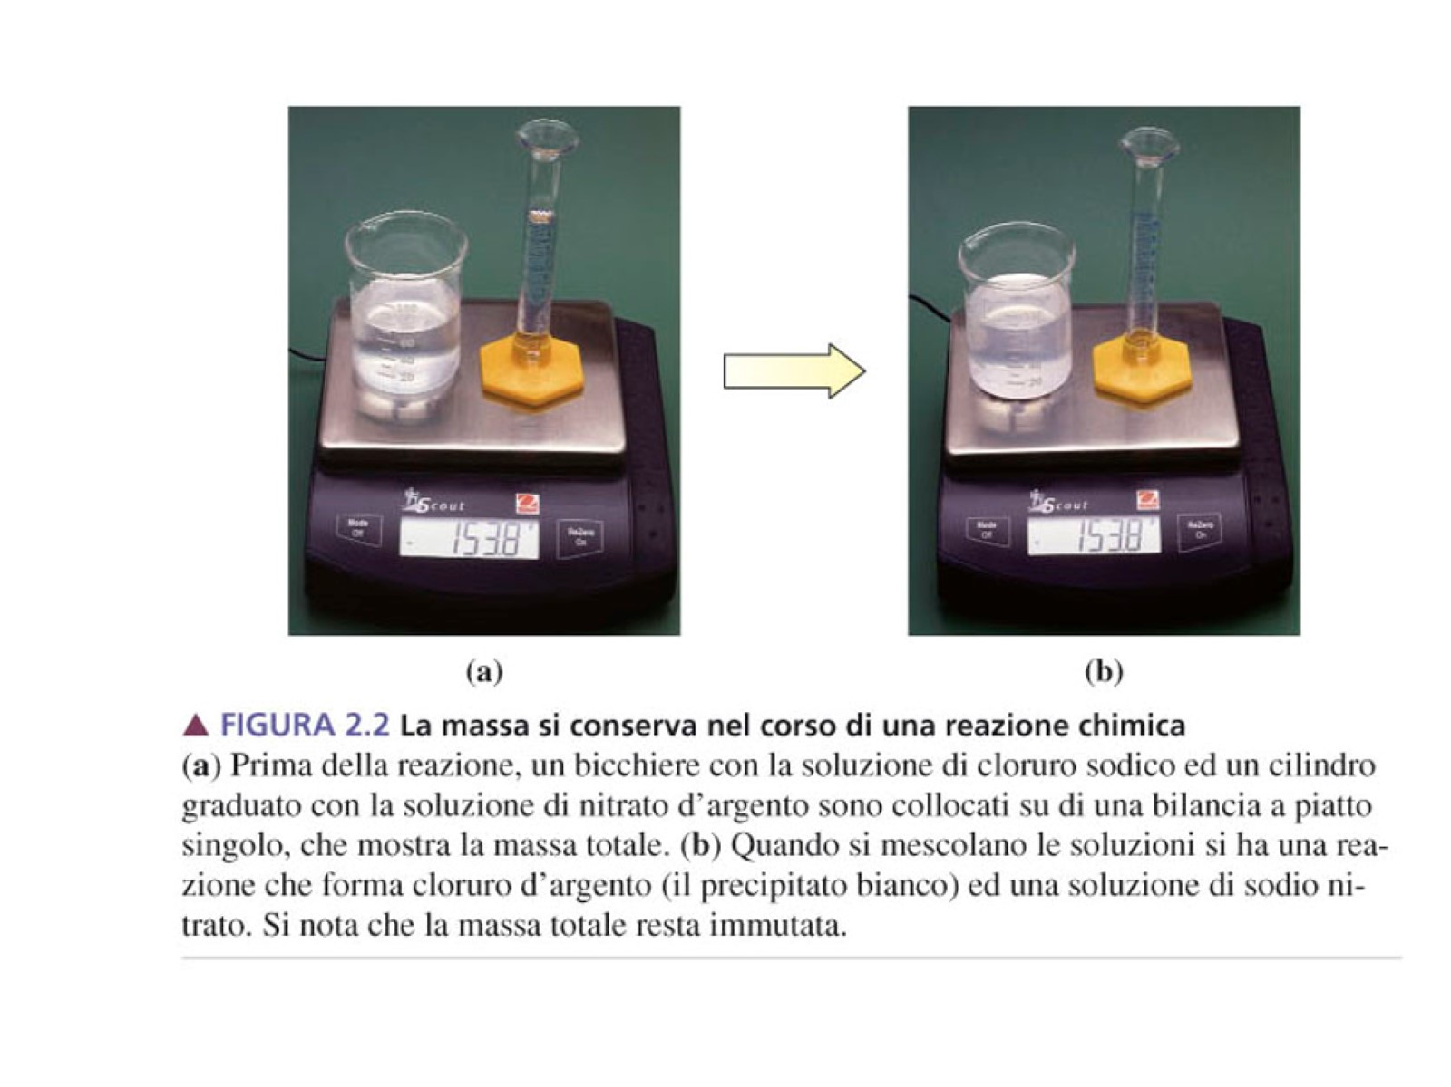

Slide 39
La chimica moderna

Slide 43
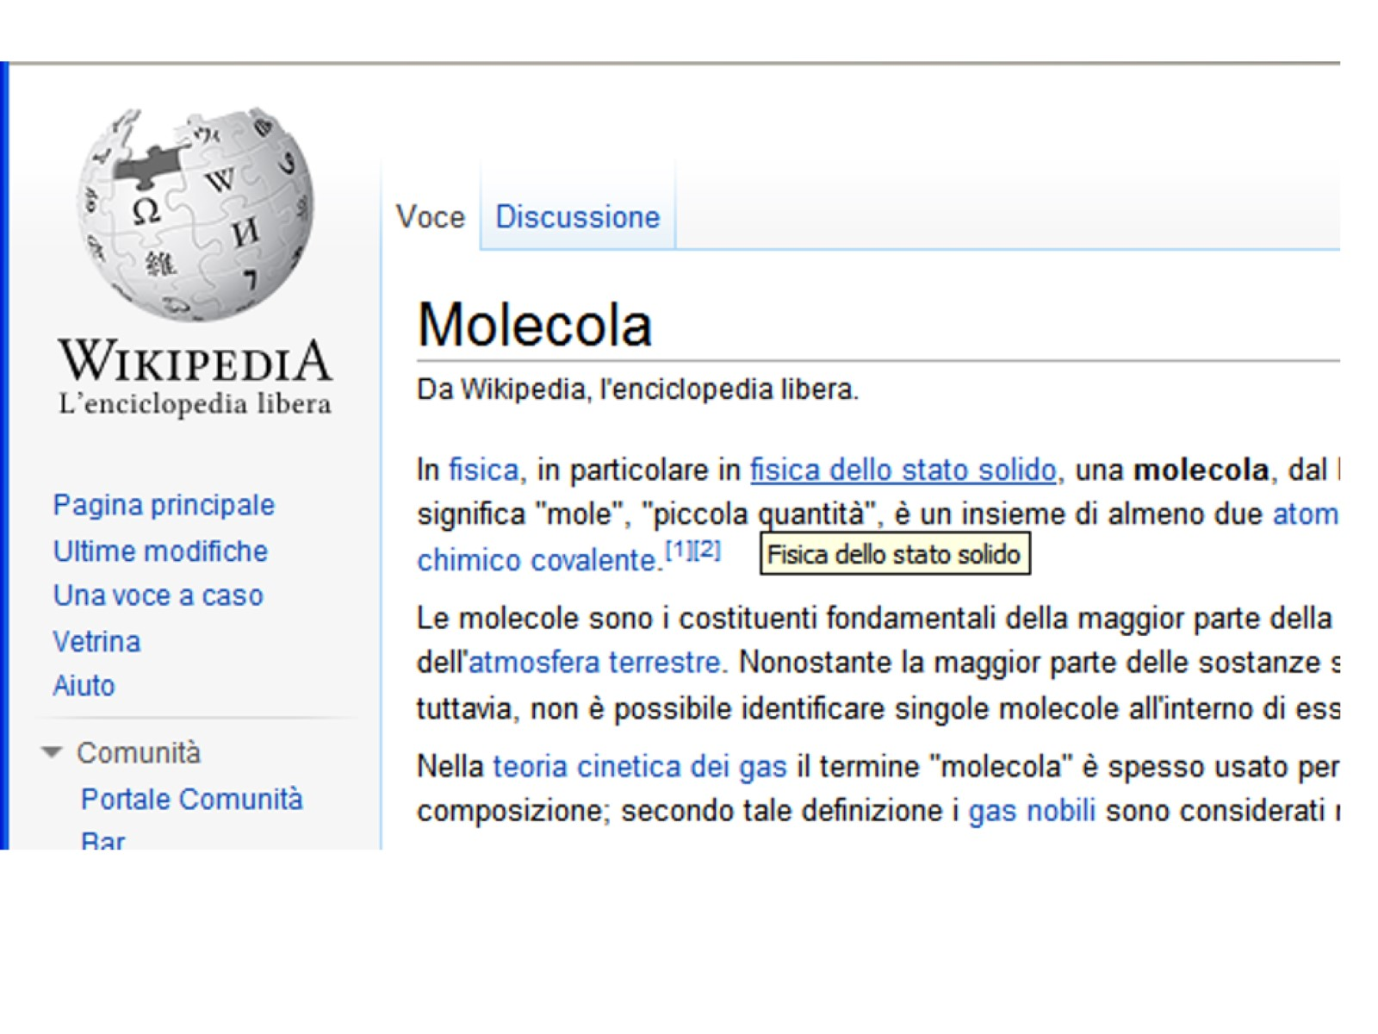

Slide 44
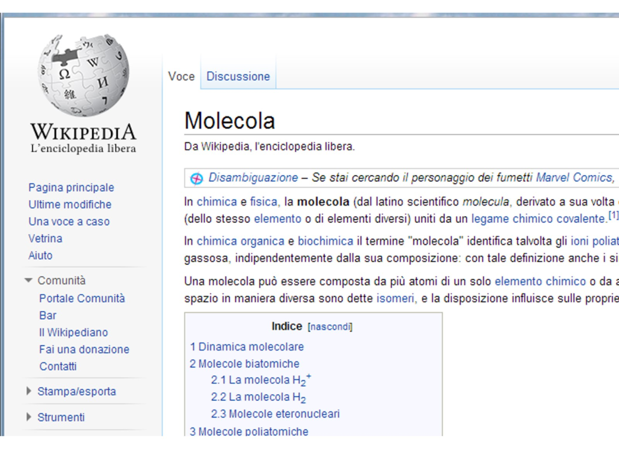

Slide 47
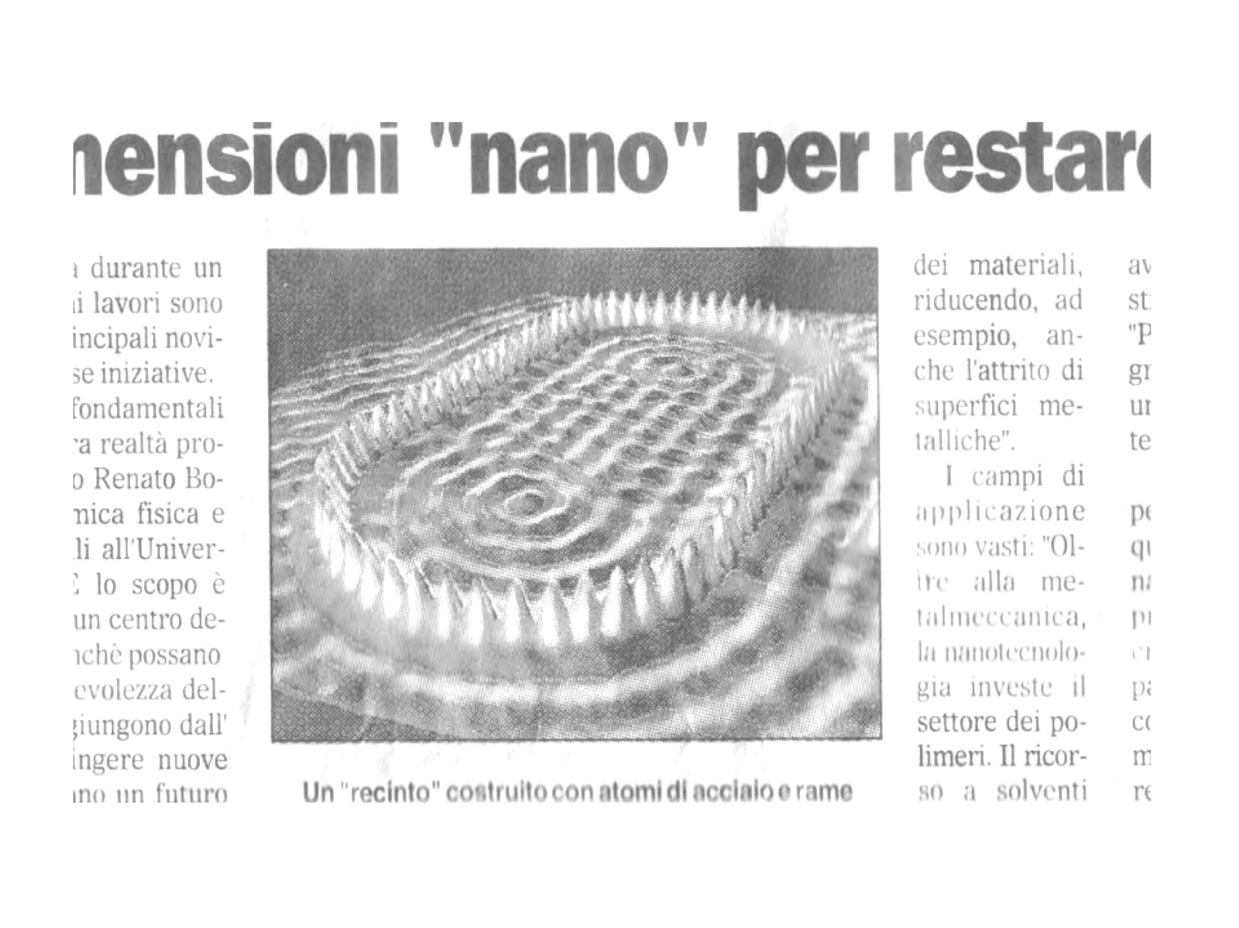

Slide 54
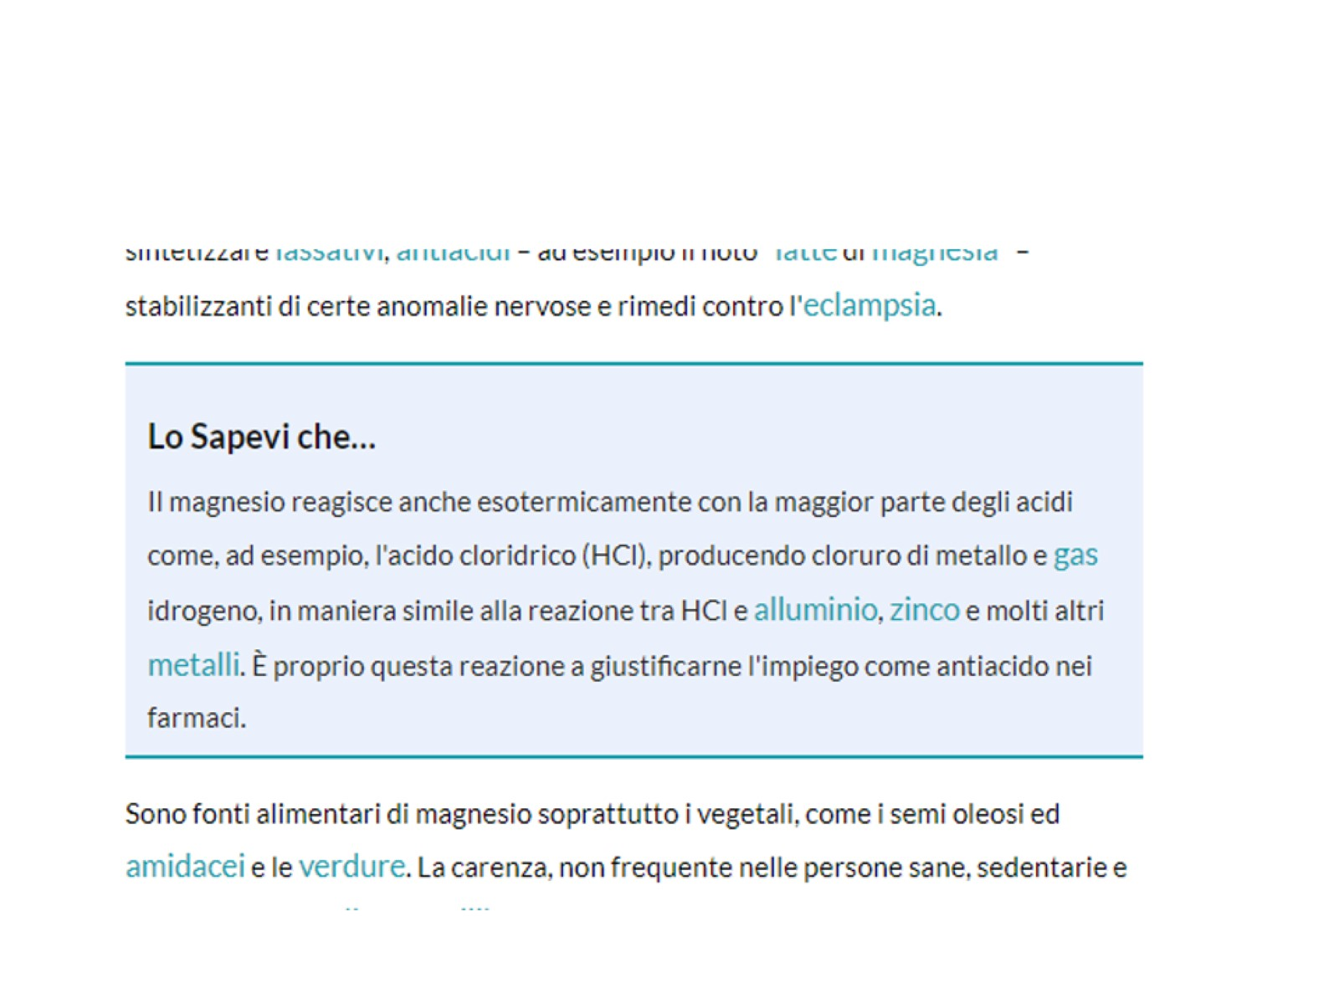

Slide 63
